Slide 1
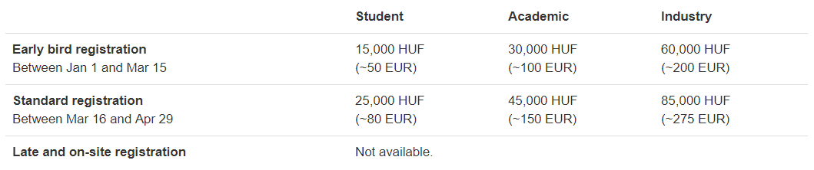







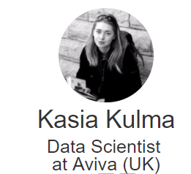
eRum: szuper R konferencia Budapesten!

Slide 2
Ciklusok, bejárások
library(dplyr)
rladies_global %>%
filter(city == ‘Budapest')

Slide 3
Mik a leggyakrabban használt adatszerkezetek?
Vektorok
x <- c(1, 2, 3)
y <- c(“Jancsi”, “Juliska”)
z <- c(TRUE, FALSE)
Mi a kimenetele az alábbi parancsnak: paste(x[2], y[2], z[2])?
Hibaüzenet (out of bounds)
[1] 1 Jancsi TRUE
[1] 2 Juliska FALSE
Listák
x <- list(„a”, TRUE, 1)
y <- list(list(„a”, „b”), list(1, 2))
z <- list(„a” = c(1, 2, 3))

Slide 4
Mik a leggyakrabban használt adatszerkezetek?
Vektorok
x <- c(1, 2, 3)
y <- c(“Jancsi”, “Juliska”)
z <- c(TRUE, FALSE)
Listák
x <- list(„a”, TRUE, 1)
y <- list(list(„a”, „b”), list(1, 2))
z <- list(„a” = c(1, 2, 3))
Mi a kimenetele az alábbi parancsnak: paste0(x[2], y[2], z[2]?
Hibaüznet (out of bounds)
[1] TRUE b 2
[1] TRUE list(1, 2) NULL

Slide 5
Mik a leggyakrabban használt adatszerkezetek?
Vektorok
x <- c(1, 2, 3)
y <- c(“Jancsi”, “Juliska”)
z <- c(TRUE, FALSE)
Listák
x <- list(„a”, TRUE, 1)
y <- list(list(„a”, „b”), list(1, 2))
z <- list(„a” = c(1, 2, 3))
Mi a kimenetele az alábbi parancsnak: paste0(x[[2]], y[[2]], z[[2]]?
Hibaüznet (out of bounds)
[1] TRUE list(1, 2) NULL
[1] “TRUE 1 NULL“ “TRUE 2 NULL” “TRUE 3 NULL”

Slide 6
Mik a leggyakrabban használt adatszerkezetek?
Vektorok
x <- c(1, 2, 3)
y <- c(“Jancsi”, “Juliska”)
z <- c(TRUE, FALSE)
Listák
x <- list(„a”, TRUE, 1)
y <- list(list(„a”, „b”), list(1, 2))
z <- list(„a” = c(1, 2, 3))
Mi a kimenetele az alábbi parancsnak: paste0(x[[1]][1], x[[2]][2])?
Hibaüznet (out of bounds)
[1] 1 TRUE
[1] list(1, 2), list(TRUE, FALSE)
Dataframe-ek
x <- data.frame(a = c(1, 2, 3),b = c(TRUE, FALSE, FALSE)

Slide 7
Mik a tipikus iterációs módszerek?
for ciklus
for(i in c(1:3) {
print(i) }
Listák
x <- list(„a”, TRUE, 1)
y <- list(list(„a”, „b”), list(1, 2))
z <- list(„a” = c(1, 2, 3))
Mi a kimenetele az alábbi parancsnak: paste0(x[[1]][1], x[[2]][2])?
Hibaüznet (out of bounds)
[1] 1 TRUE
[1] list(1, 2), list(TRUE, FALSE)
Dataframe-ek
x <- data.frame(a = c(1, 2, 3),b = c(TRUE, FALSE, FALSE))

Slide 8
Mi is az a statisztikai teszt?
Kontextus
Van egy sejtésünk
Ahelyett, hogy szenvednénk azzal, hogy bebizonyítsuk, inkább feltesszük az ellenkezőjét, aztán jól ellenmondásra jutunk
~ Indirekt bizonyítás a matematikában
Pl. “Bizonyítsuk be, hogy végtelen sok prímszám van”
Megközelítés: tegyük fel, hogy nem -- azaz véges sok prímszám van – és nézzük meg, mi sül ki belőle
Ha tényleg csak véges számú prímszám van, mondjuk k darab, akkor vegyük a p1 x p2 x .. pk + 1 számot

Slide 9
Mi is az a statisztikai teszt?
Kontextus
Van egy sejtésünk
Ahelyett, hogy szenvednénk azzal, hogy bebizonyítsuk, inkább feltesszük az ellenkezőjét, aztán jól ellenmondásra jutunk
~ Indirekt bizonyítás a matematikában
Pl. “Bizonyítsuk be, hogy végtelen sok prímszám van”
Megközelítés: tegyük fel, hogy nem -- azaz véges sok prímszám van – és nézzük meg, mi sül ki belőle
Ha tényleg csak véges számú prímszám van, mondjuk k darab, akkor vegyük a p1 x p2 x .. pk + 1 számot
Statisztikában: nem tudunk semmit biztosra venni: becslések + valószínűségek vannak

Slide 10
Példa: Hadlum kontra Hadlum per (1949)
Kérdés: 349 nap – mégis, mennyire valószínű?

Slide 11
Példa: Hadlum kontra Hadlum per (1949)
Kérdés: 349 nap – mégis, mennyire valószínű?
Tanulságok:
Nagyon jól jön, ha tudjuk, mi a “normális”
Hát még ha van rá beépített függvény!
Cáfolni könnyebb, mint megerősíteni

Slide 12
Példa: Hadlum kontra Hadlum per (1949)
Sejtés: a 349 nap “túl sok”, hogy igaz legyen

Slide 13
Példa: Hadlum kontra Hadlum per (1949)
Sejtés: a 349 nap “túl sok”, hogy igaz legyen
Megközelítés:
Feltesszük az ellenkezőjét: hogy ez mégis normális (a megfelelő eloszláshoz tartozik)
Megnézzük, mennyire “hihetetlen” egy kapott érték a feltételezések mellett

Slide 14
Példa: Hadlum kontra Hadlum per (1949)
Sejtés: a 349 nap “túl sok”, hogy igaz legyen
Megközelítés:
Feltesszük az ellenkezőjét: hogy ez mégis normális (a megfelelő eloszláshoz tartozik)
Megnézzük, mennyire “hihetetlen” egy kapott érték a feltételezések mellett
Ha nagyon, akkor a kezdeti feltételezést elvetjük
Ha egyáltalán nem, akkor... megrántjuk a vállunkat, mert nem tudunk semmit ☺

Slide 15
Szimuláció

Slide 16
Példa: Hadlum kontra Hadlum per (1949)
~Alternatív hipotézis
Sejtés: a 349 nap “túl sok”, hogy igaz legyen
Megközelítés:
Feltesszük az ellenkezőjét: hogy ez mégis normális (a megfelelő eloszláshoz tartozik)
Megnézzük, mennyire “hihetetlen” egy kapott érték a feltételezések mellett
Ha nagyon, akkor a kezdeti feltételezést elvetjük
Ha egyáltalán nem, akkor... megrántjuk a vállunkat, mert nem tudunk semmit ☺
~Nullhipotézis
~statisztika
~p-value
~a statisztika eloszláss
Elutasítjuk-e a nullhipotézist vagy sem

Slide 17
Példa: Női és férfi átlagok eloszlása
~Alternatív hipotézis
Sejtés: a férfi és a női átlag nem ugyanakkora
Megközelítés
Feltesszük az ellenkezőjét: hogy valójában ugyanakkora, csak a mintavétel miatt nem pont 0 a különbség
Megnézzük, hogy a különbség mennyire “hihetetlen” e mellett a feltételezés mellett
Ha nagyon, akkor a kezdeti feltételezést elvetjük
Ha egyáltalán nem, akkor... megrántjuk a vállunkat, mert nem tudunk semmit ☺
~Nullhipotézis
~p-value
~a statisztika eloszláss
~statisztika
Elutasítjuk-e a nullhipotézist vagy sem

Slide 18
“Kész” keretrendszerek R-ben
Egy csomó problémára ismert a módszer és a nullhipotézisből következő eloszlás is
Két minta átlaga különbözik-e?
Két diszkrét változó eloszlása független-e egymástól?
Két eloszlás különböző-e?
A mai alkalmon így:
t.test()
chisq.test()
ks()
A három legfontosabb információ (statisztika, eloszlás paramétere, p-value) mindig megtalálható a kimenetben

Slide 19
P-value és konfidenciaintervallum

Slide 20


A/B tesztelés példa: természetesen generált adatokkal ☺
Control
Test

